Slide 1
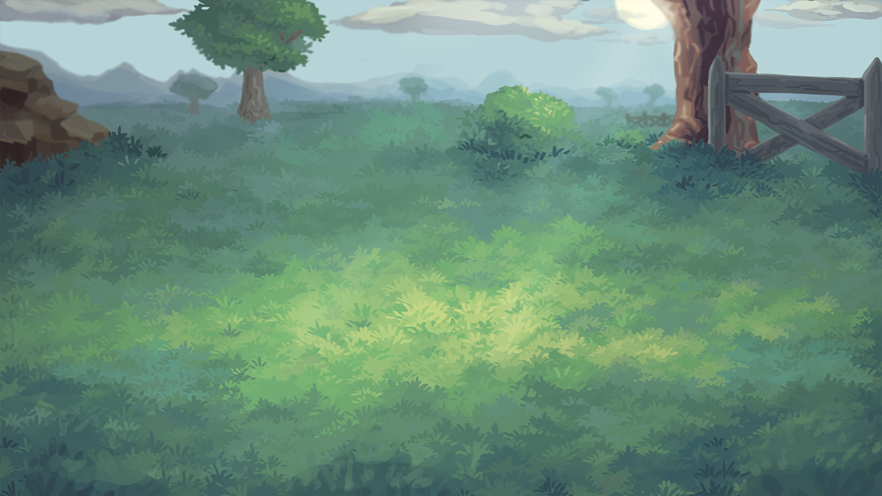


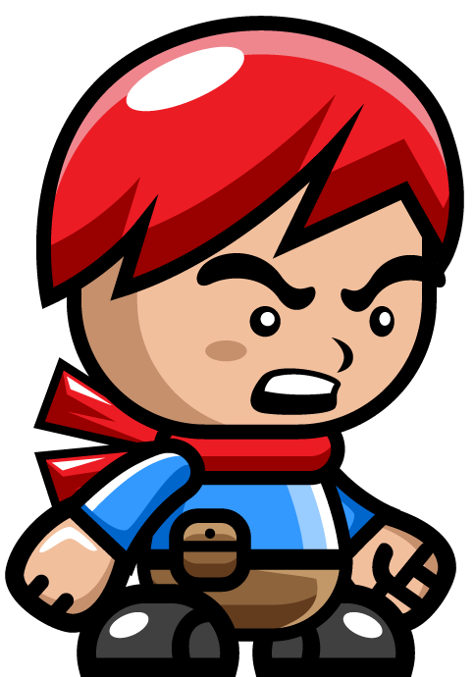










傳說中有一個地方與怪物村比鄰而居的小村子叫幸福村，村子裡的村民和怪物們和平共處的生活著。

Slide 2





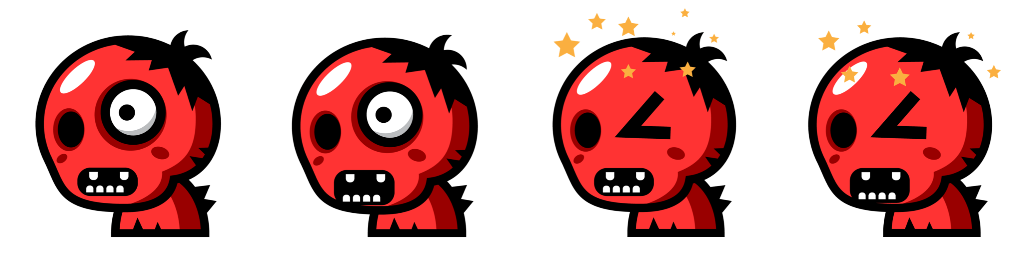



直到某一天，暗黑的大魔王突然帶領著暗黑大軍統治原本單純的怪物村，

Slide 3



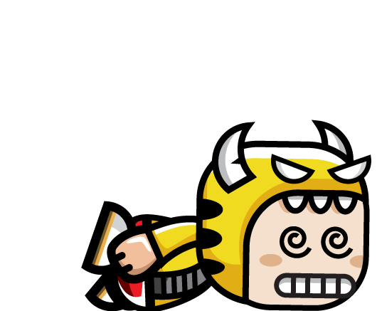

所有的怪物都被迫去襲擊幸福村奪取物資來納稅，在大魔王的統治之下，導致幸福村和怪物村的村民們都過得苦不堪言，

Slide 4
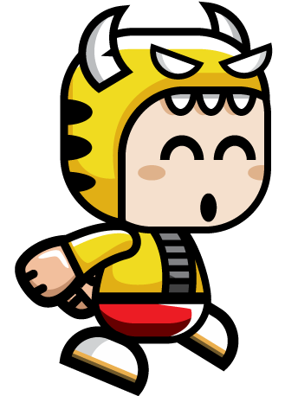
突然有一位勇者站了出來集結怪物們去打倒暗黑大魔王，奪回他們原本的生活。

